Slide 1
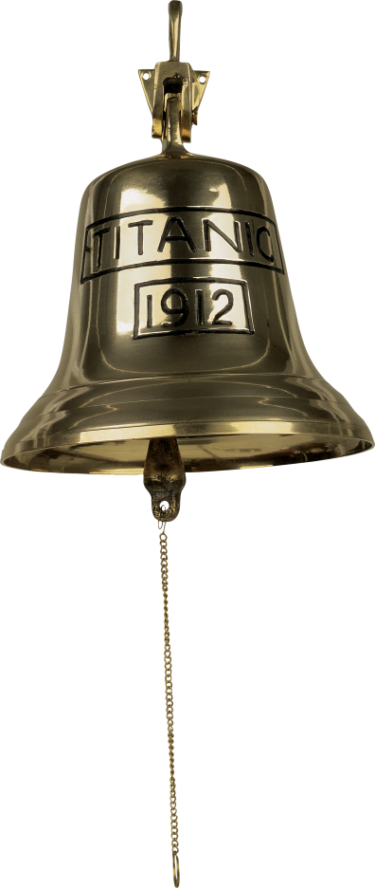
Откровенный разговор о том , что укорачивает нам жизнь
Маленькие секреты здоровья наших клеток

Slide 2
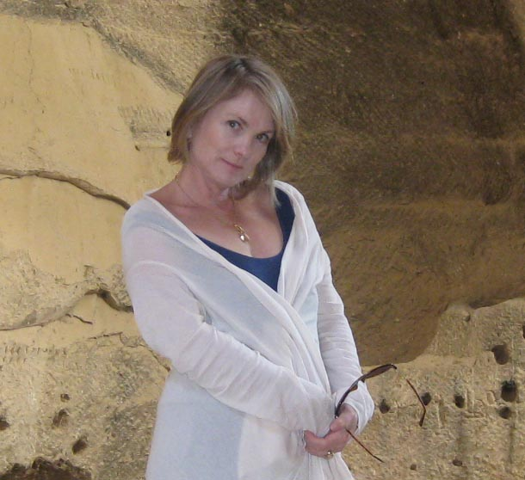
О себе:
Экперт-коуч по здоровому образу жизни .
Более 5 лет посвятила активному изучению и внедрению альтернативного способа оздоровления организма с помощью современных западных водных нанотехнологий.
Помогла более 1000 людей оздоровиться , избежать операций ,похудеть ,а главное- изменить свой взгляд на основу сохранения и поддержания своего здоровья.
Организатор проекта интернет -вебинаров « Путь к себе».

Slide 3
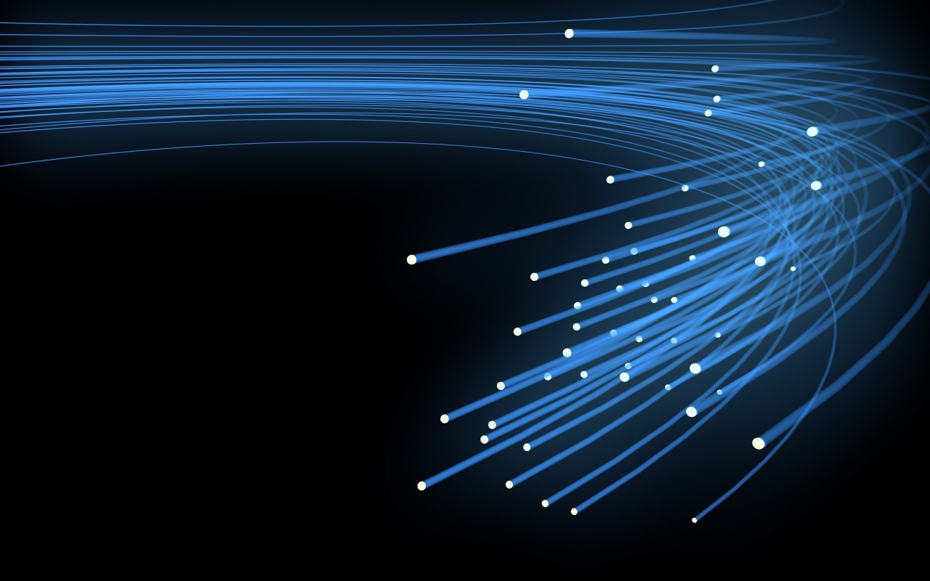
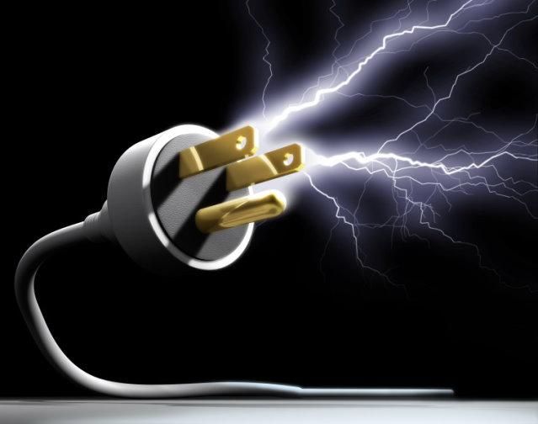

Slide 4
О чем я буду говорить сегодня:
чем мы в действительности платим за комфорт и удобства научно-технического прогресса,
о невидимой и неосязаемой опасности ,которая проявляется только в виде определенных болезней,
что и как разрушается в нашем теле под действием электромагнитных волн и радиации,
что мы крадем у наших детей, даря им мобильники ,IPAD, ноутбуки,
какой компонент является главным хранителем жизни наших клеток,
как мы можем себе помочь в условиях ухудшающейся экологической обстановки .

Slide 5
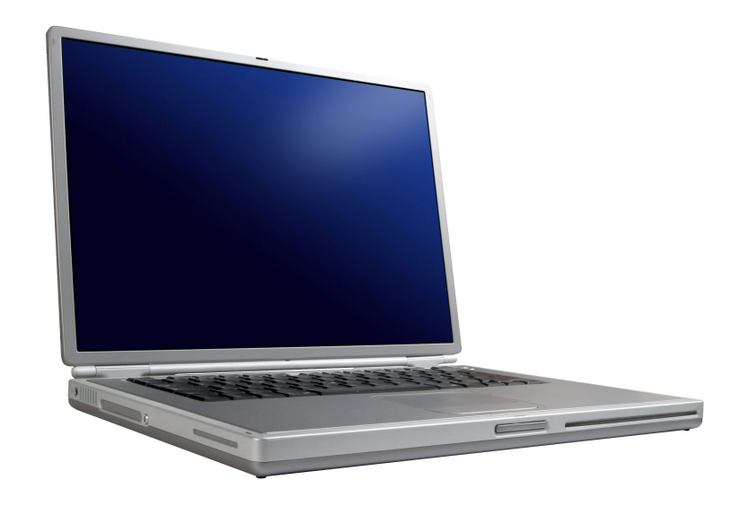
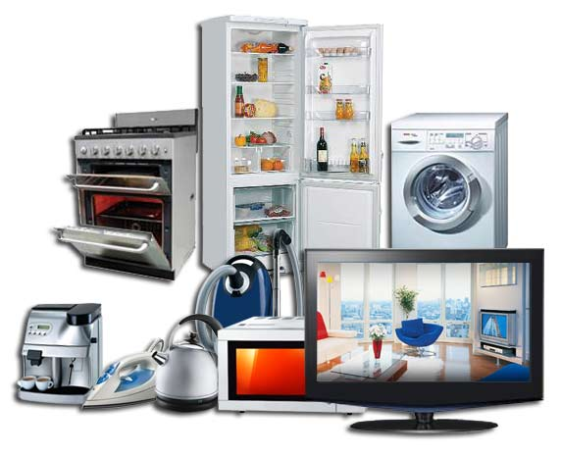

Slide 6
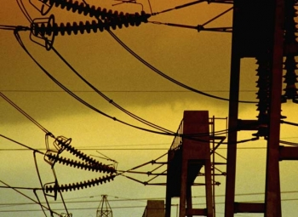
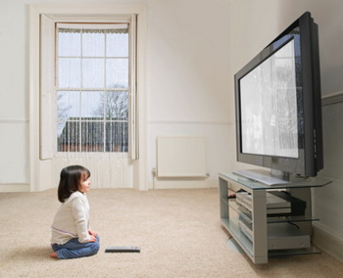
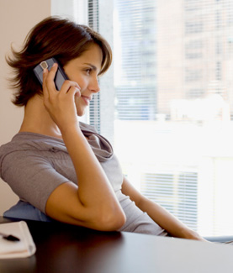
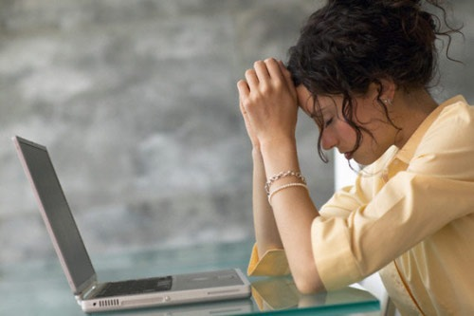

Slide 7
Излучение
Нарушает фунцию мозга
Вносит сбой в работу нервной системы, вызывает стресс.
Нарушает функции гормональной,эндокринной,половой систем
Понижает защитную функцию иммунной системы
Повышает вероятность риска образования раковых клеток

Slide 8
Основные разрушающие источники:
Не приносит вреда организму : 0,2 мкТл
Мобильные телефоны 40 мкТл (превышение в 200 раз)
Компьюторы до 100 мкТл (превышение в 500)
Метро 300 мкТл (превышение в 1500)
Трамвай/троллейбус/поезд 150 мкТл ( превышение в 750)
Микроволновые печи от 8- 100 мкТл ( превышение в 40-500)
Бытовая техника (превышение от 1 мкТл до 20 мкТл)

Slide 9
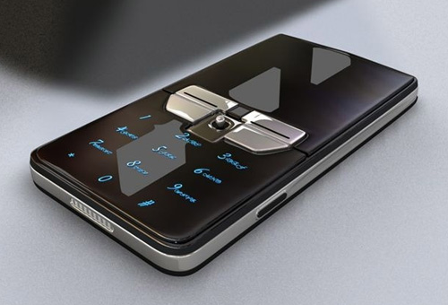
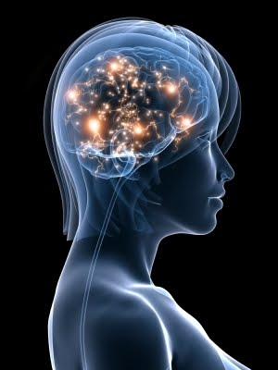
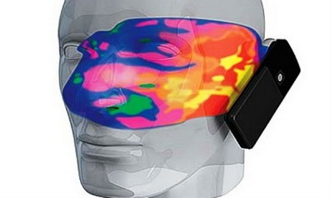
Влияние мобильных телефонов на мозг

Slide 10
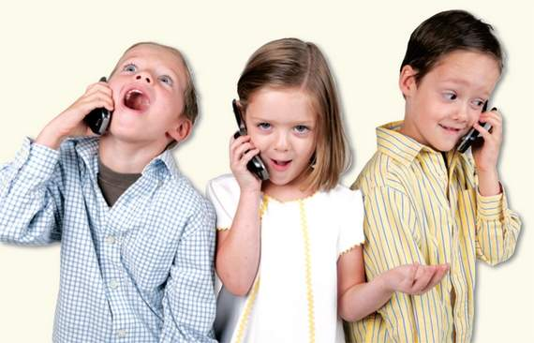
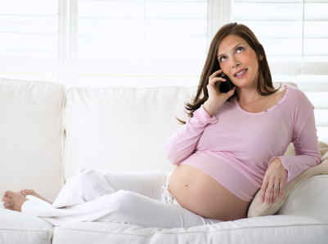
Мобильные телефоны .
Вызывают сильнейший стресс нервной системы,
Ухудшают память и реакцию,
Угнетают фунцию гипофиза,
Способствуют нарушениям в эндокринной системе.

Slide 11
Ущерб, наносимый нам компьюторами:
Признаки :
усталость,
слабость,
головная боль,
боль, краснота и напряжение в глазах,
нервное напряжение.
это сигналы:
Нарушения кровоснабжение мозга,
Нарушения функций нервной системы,
Разрушения белковых структур в клетках,
Повышения сахара в крови.

Slide 12
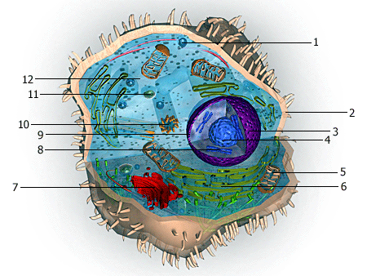
Что происходит на уровне клеток?
Разрушается мембрана –основа жизненной активности клетки,
Нарушается поляризация клетки,
Нарушается связь между клетками,
Увеличивается проницаемость в клетку свободных радикалов,
Возрастает риск разрушения ДНК клетки (изменение генетического кода),
Увеличивается риск гибели клетки

Slide 13
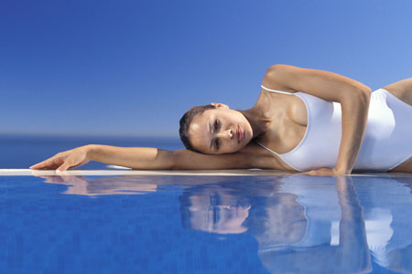
Как сохранить здоровые функции клеток.
Уменьшить продолжительность действия ЭМИ,
Обеспечить возможную защиту,
Обеспечить клетку структурированной водой .

Slide 14
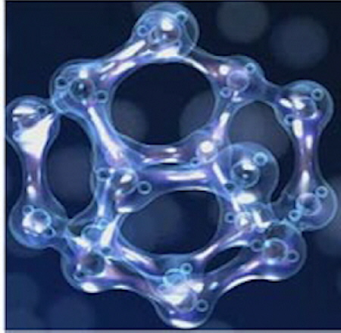
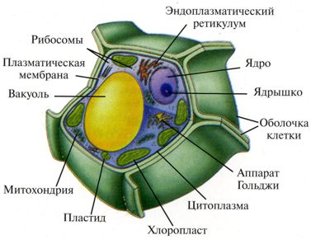
Среда наших клеток – особая структурированная жидкость

Slide 15
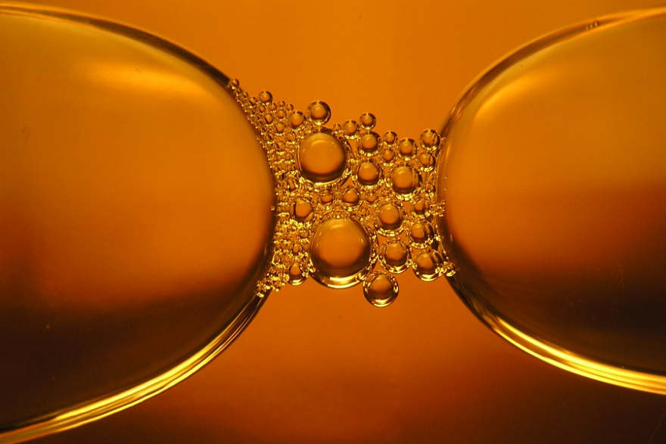
Важность необходимого количества клеточной жидкости.
Обеспечение защиты мембран от разрушения,
Обеспечение баланса поляризации,
Сохранение транспортной функции мембраны ,
Сохранение целостности ДНК.

Slide 16
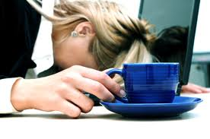
Обычная питьевая вода –не решение проблемы.
Эффективно не абсорбирутся нашими клетками ,
Забирает энергию у организма для усвоения ее в клеточную,
Не несет информацию , необходимую клеткам для самовосстановления.

Slide 17
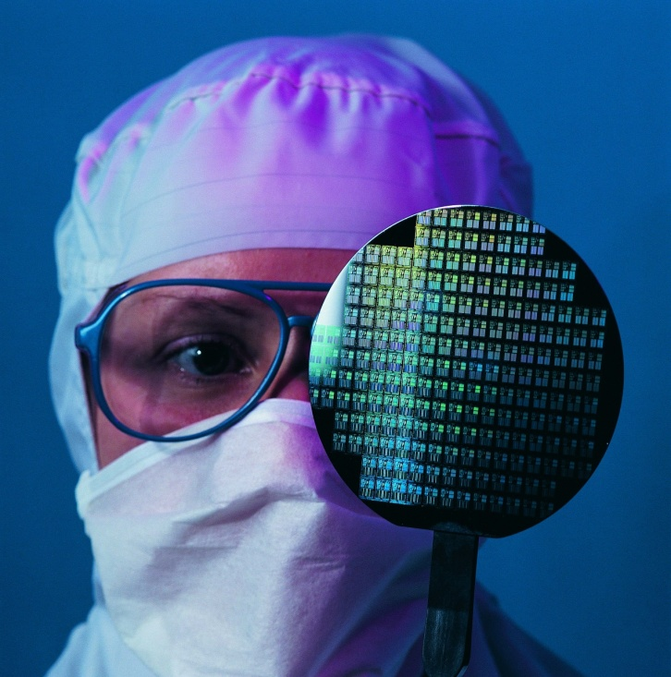
Технология MRET- предотвращает ущерб от ЭМИ.
Насыщает мгновенно клетки необходимой влагой,
Поставляет клеткам необходимую энергию,
Способствует восстановлению последствия разрушения мембран клеток,
Способствует выработке защитного механизма клетки.

Slide 18
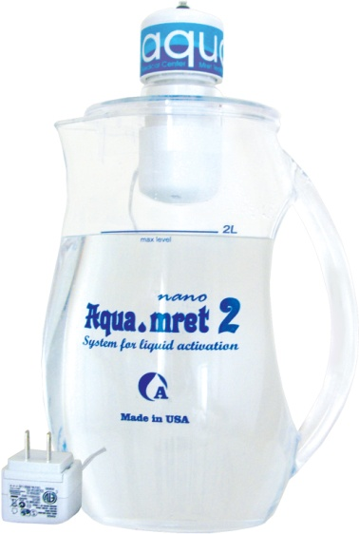
Активатор воды MRET

Slide 19
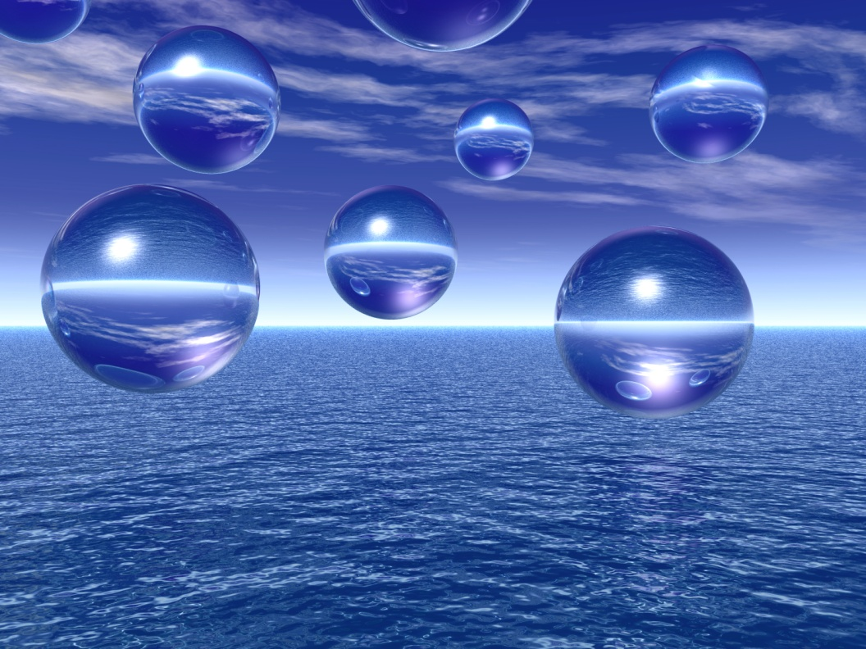
Уникальные свойства воды MRET , предотвращающие ущерб от ЭМИ.
Высокая проницаемость в клетки и их гидратация,
Высокая энергетическая активность молекул,
Передача особой резонансной частоты клеткам нашего организма. (« частоты жизни» )

Slide 20
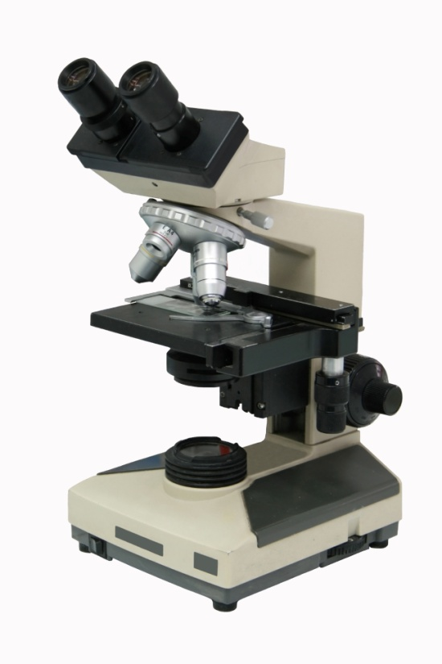
Почему именно технология MRET?
Результат многолетних поисков и разработок средства против радиации и развития раковых заболеваний (после катастрофы в Чернобыле)
10 летние серьезные научные исследования в ведущих университетах мира.

Slide 21
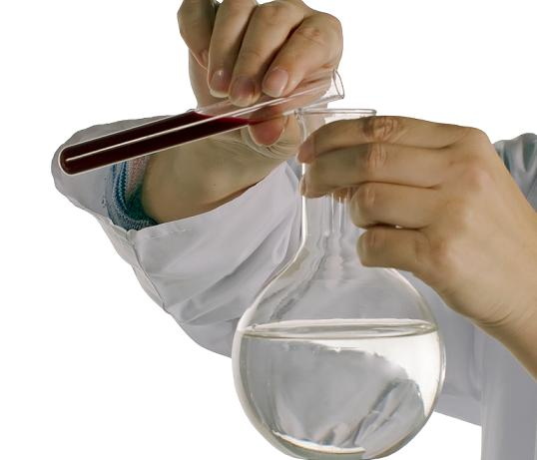
Основные исследования
Государственный Университет Сан-Диего, США
Cedar-Sinai Медицинский Центр, Лос-Анджелес, США
Engene Biotechnologies, Inc., Ранчо Санта-Фе, США
Nu Mega Физическая Лаборатория , Сан-Диего, США
CAI Экологическая Лаборатория, Карлсбад, США
Meixa Техническая Лаборатория, Кардифф, США
Geomagnetical Экологическая Лаборатория, Сан-Диего, США
Elixir-Health LTD, Сингапур
Московский Государственный Университет, Россия
Киевский Университет им. Шевченко, Украина
Киевский Институт Эксперементальной Патологии, Онкологии и Радиобиологии Украинской Академии Наук
Киевский Институт Микробиологии и Вирологии Украинской Академии Наук

Slide 22
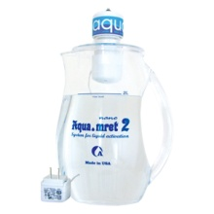
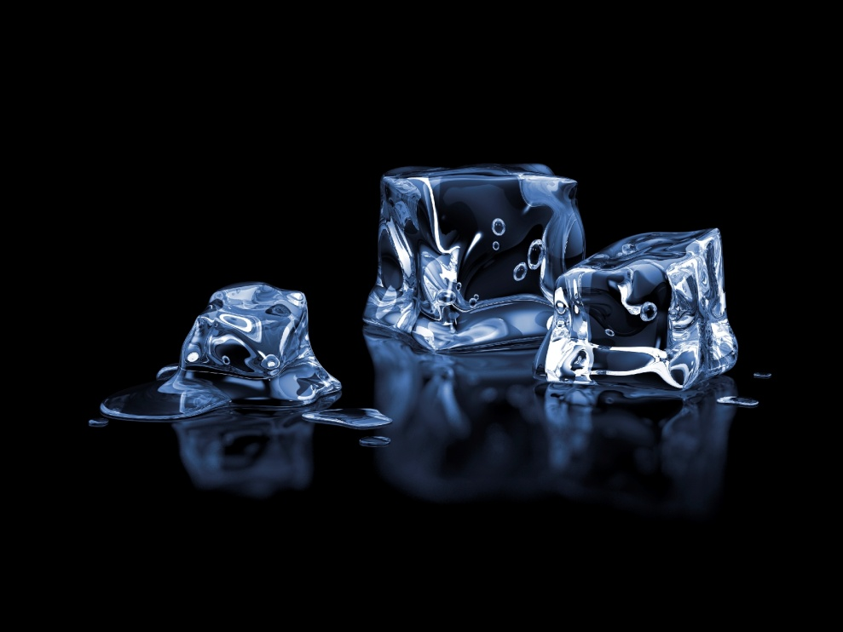
Важное добавление о приборе :
Сохранение целебных свойств воды в течение дня при комнатной t и до 45 суток в холодильнике ,
Длительный срок службы прибора без замены основных частей (до 40 лет)

Slide 23
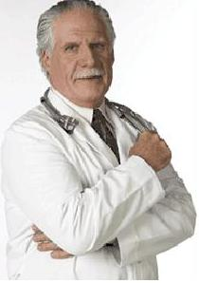
Наконец-то!
У вас может быть то, что...
Станет серьезной поддержкой , если ваша повседневная работа связана
с продолжительной работой за компьютором и источниками ЭМИ,
Снизит риск опасности раковых заболеваний,
Защитит ваших детей от ущерба ,наносимого ежедневно ЭМИ , поддержит их иммунитет и обеспечит здоровое развитие,
Поможет беременным женщинам выносить здоровое потомство и снизит риск выкидышей,
Необходимо вашим родителям , степень обезвоженности которых пропорциональна количеству их болезней.

Slide 24
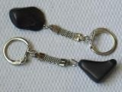
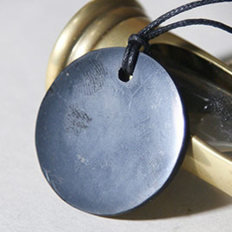
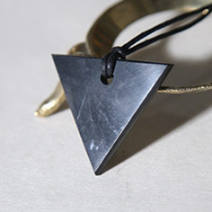

660 $ ( вместо 720$)
+
в подарок шунгитовый набор
(3 кулона, брелок и защитная пластина на телефон из шунгита )
+
бесплатную доставку в любую страну

Slide 25
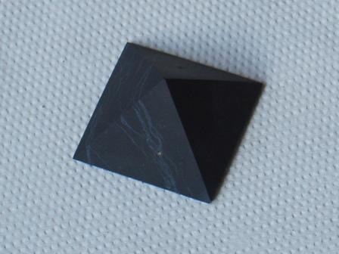
Первые двое ,оплативших сегодня, 660 $
получают в подарок :
Шунгитовую пирамиду 8*8 см ( стоимостью 100 $)+ бесплатную доставку в любую страну.

Slide 26
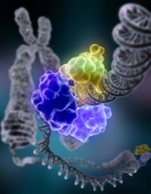
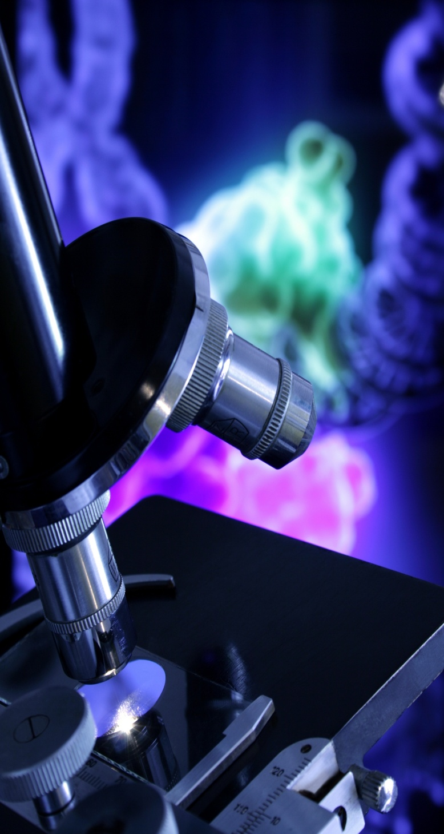
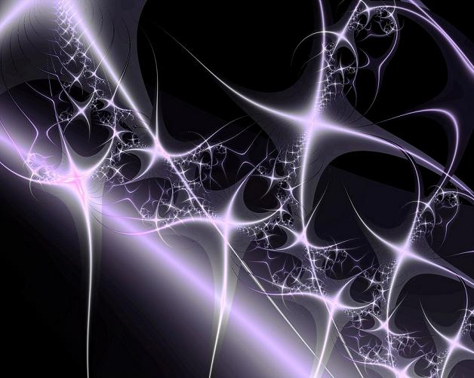

Slide 27
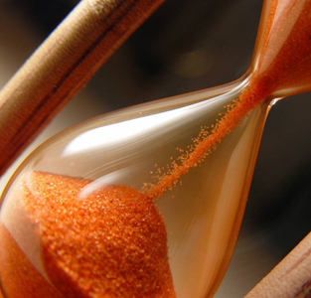
www.vivalife.co.il

